Slide 1
Module 11 séance 1

Slide 2

Activités ritualisées
Compter de 5 en 5
de 100 à 195

Slide 3

Activités ritualisées
Je décompose les nombres:
345 = 300 + 40 + 5
175 =
378 =
674 =
550 =

Slide 4
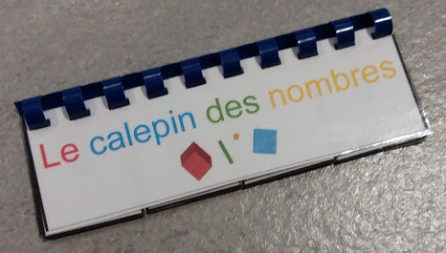
Activités ritualisées
Découverte du calepin des nombres

Slide 5
Calcul mental
Ecris le résultat des opérations
78 – 7 =
54 – 3 =
65 – 5 =
69 – 5 =
74 – 7 =
51 – 3 =
63 – 5 =
62 – 5 =
Trouver 17 avec:

Slide 6
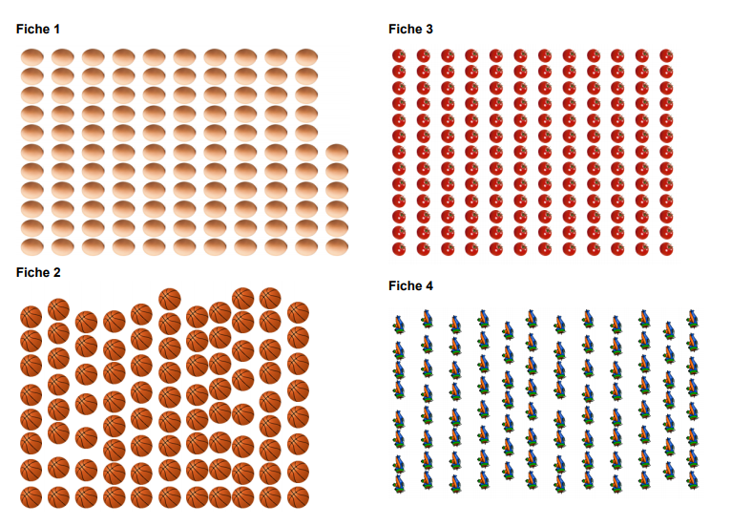
Apprentissage
Fiches de dénombrement
p22

Slide 7
Module 11 séance 2

Slide 8
Activités ritualisées
Compter de 5 en 5
de 100 à 200

Slide 9
Activités ritualisées
Je décompose les nombres:
345 = 300 + 40 + 5
275 =
866 =
733 =
822 =

Slide 10
Calcul mental
Ecris le résultat des opérations
Trouver 17 avec:
5 + 6 + 7
2 + 6 + 3
7 + 2 + 2

Slide 11
Calcul mental
Ecris le résultat des opérations
45 – 2 =
34 – 1 =
77 – 5 =
65 – 5 =
45 – 7 =
32 – 3 =
72 – 5 =
61 – 5 =
Trouver 17 avec:

Slide 12
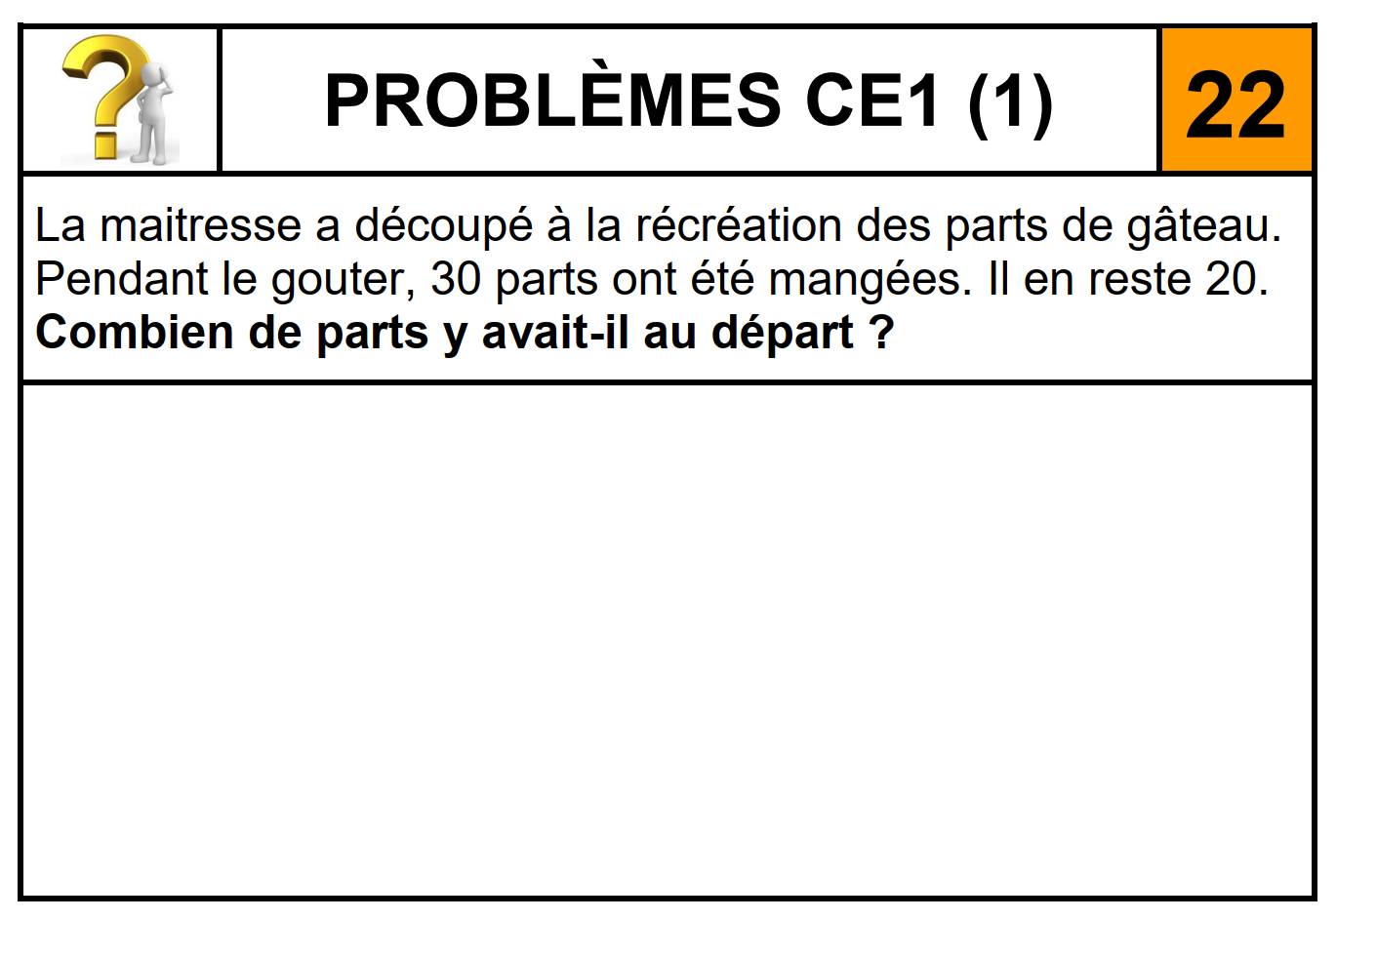
Apprentissage
Fichier « Problèmes »

Slide 13
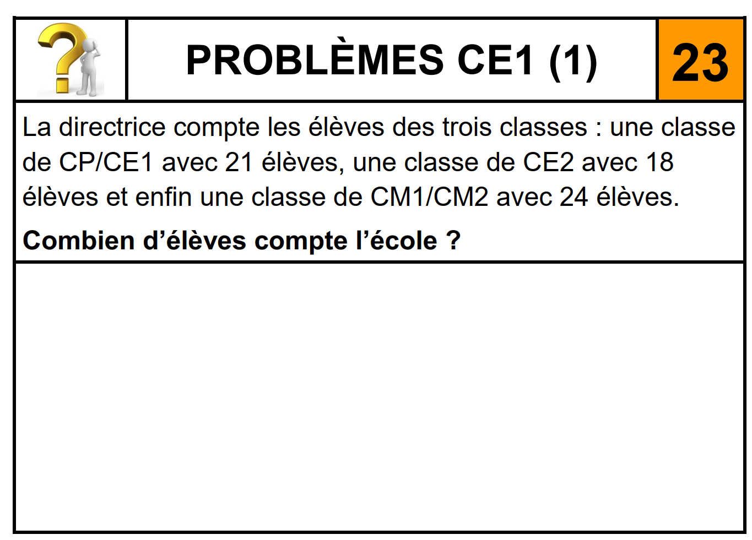
Apprentissage
Fichier « Problèmes »

Slide 14
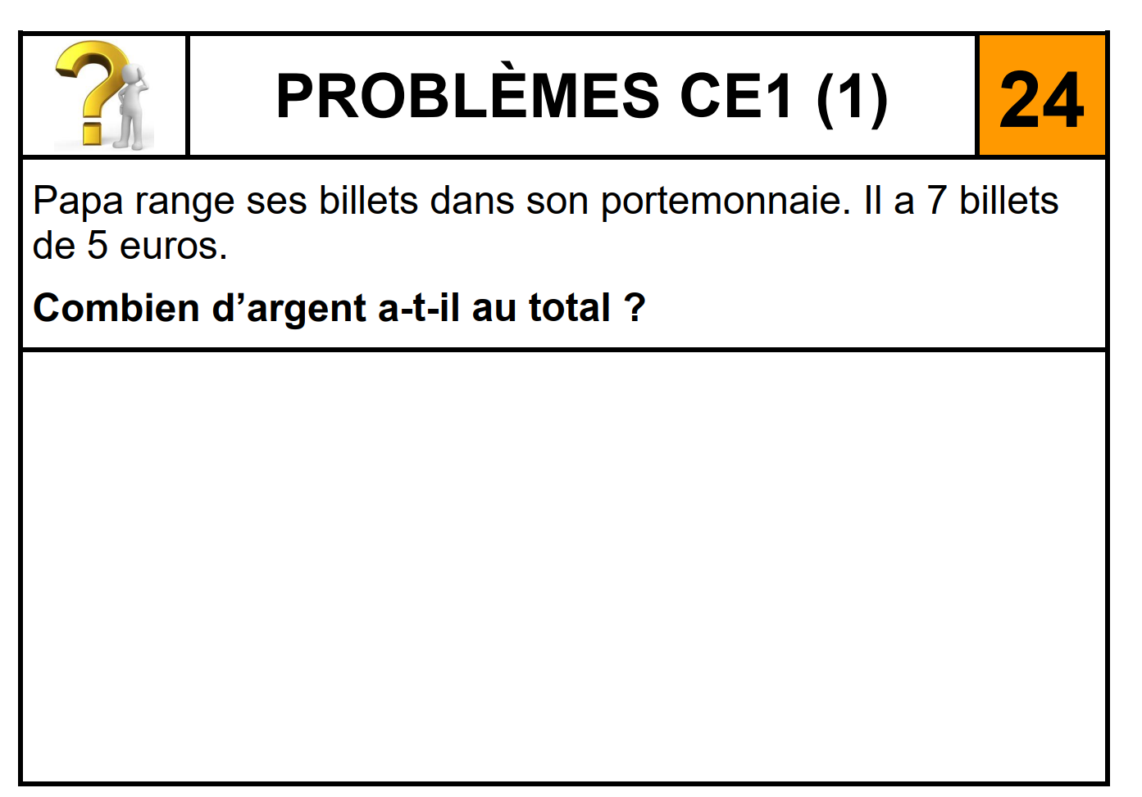
Apprentissage
Fichier « Problèmes »

Slide 15
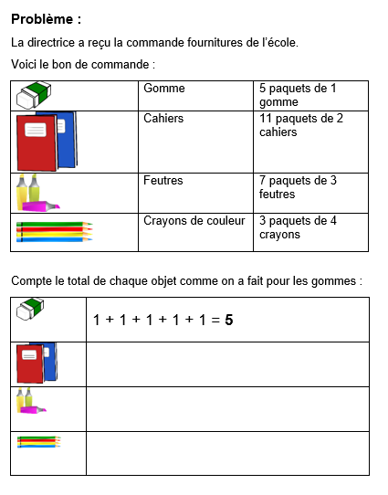
Apprentissage
Fiche de problème
p23

Slide 16
Module 11 séance 3

Slide 17
Activités ritualisées
Compter de 10 en 10
de 91 à 291

Slide 18
Activités ritualisées
Je décompose les nombres:
345 = 300 + 40 + 5
577 =
843 =
798 =
826 =

Slide 19
Apprentissage
Trouve les moitiés de :
24
66
32

Slide 20
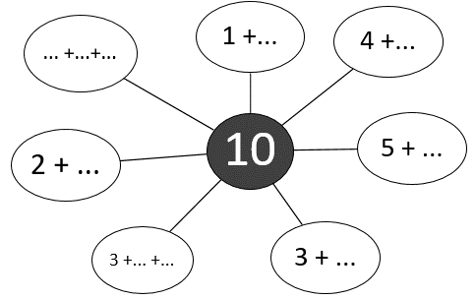
Calcul mental
Cartes mentales du 10
Trouver 17 avec:

Slide 21
Calcul mental
Questionnement sur la carte mentale
Trouver 17 avec:

Slide 22


Apprentissage
On joue au jeu du banquier
En équipes de 3 ou 4 joueurs
● | ● | ● | ● | ● | → | ●
● | ● | ● | ● | ● | → | ●

Slide 23
Module 11 séance 4

Slide 24
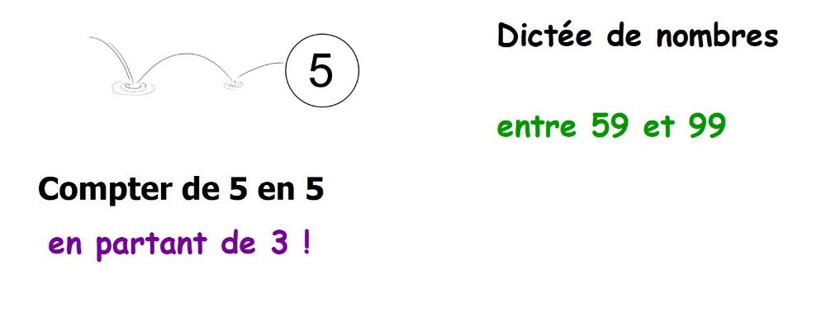
Activités ritualisées
3
Compter de 3 en 3
de 30 à 60

Slide 25
Activités ritualisées
Je décompose les nombres:
446
816
538

Slide 26
Calcul mental
Discussion sur la carte mentale
Trouver 17 avec:

Slide 27
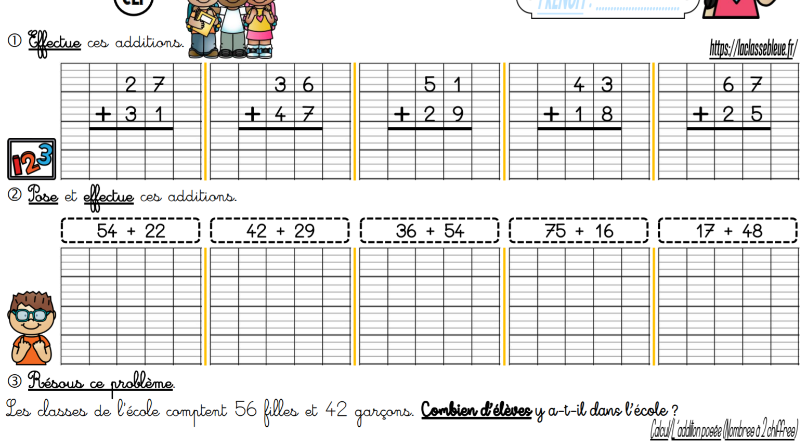
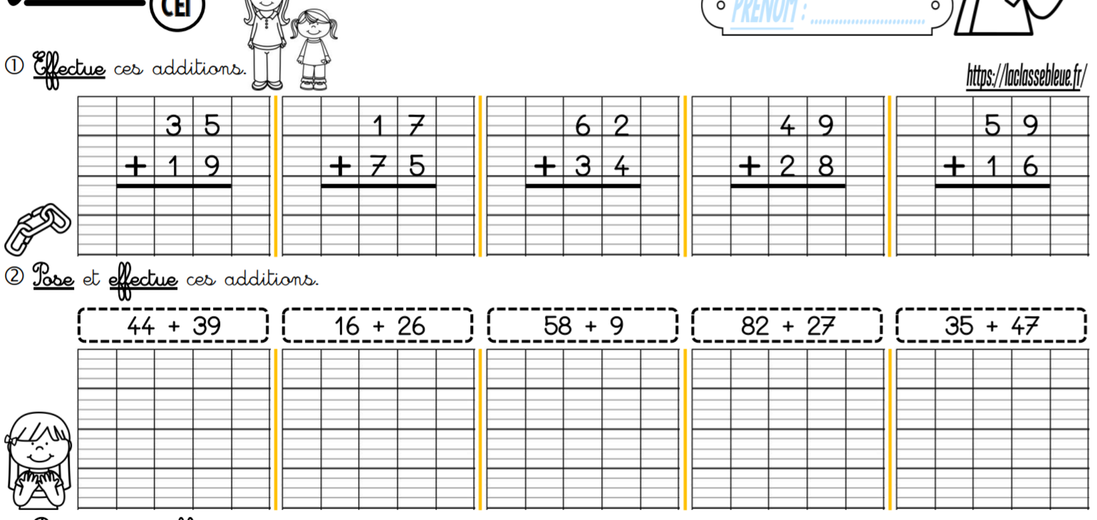
Apprentissage
P24 -25

Slide 28
Module 11 séance 5

Slide 29
Activités ritualisées
Compter de 10 en 10
de 102 à 292

Slide 30
Activités ritualisées
Je décompose les nombres:
345 = 300 + 40 + 5
438 =
162 =
981 =
576 =

Slide 31
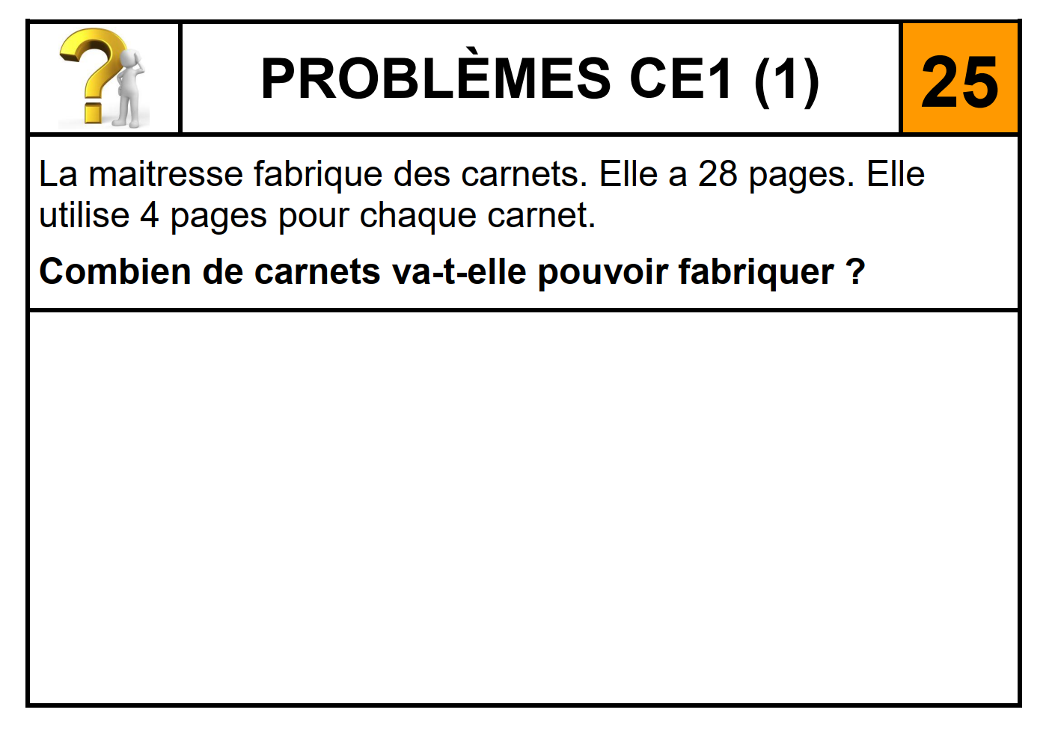
Apprentissage
Fichier « Problèmes »

Slide 32
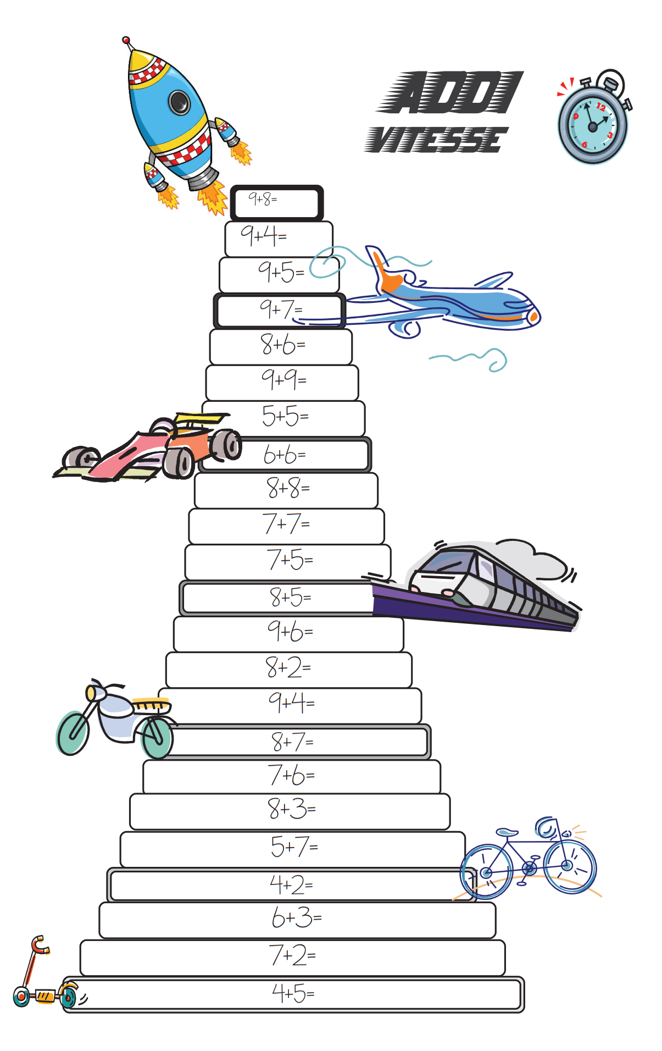
Calcul mental
p26
Trouver 17 avec:

Slide 33
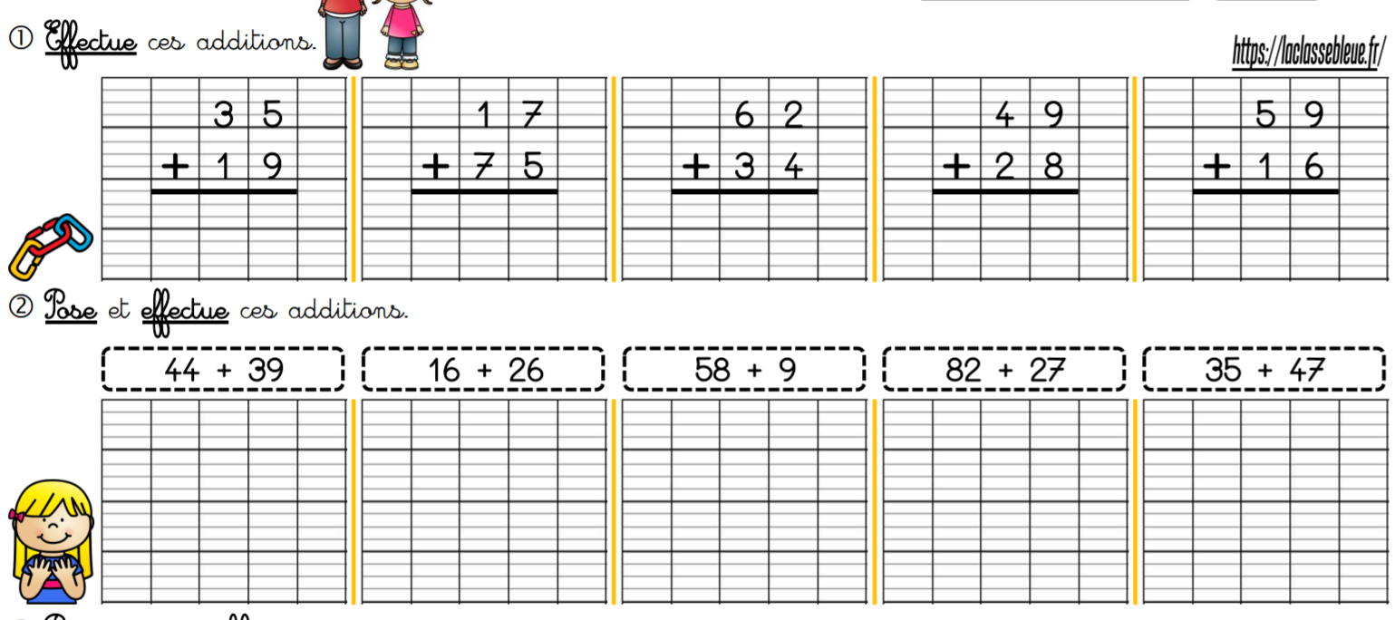
Apprentissage
P27

Slide 34
Module 11 séance 6

Slide 35
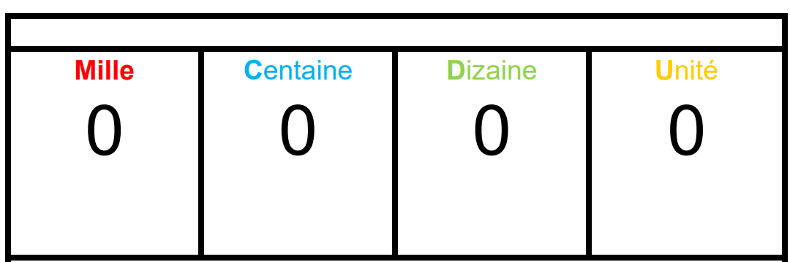
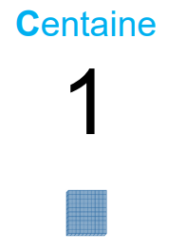
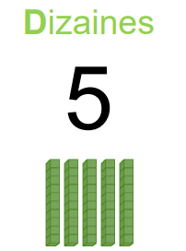
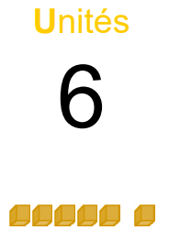
Activités ritualisées
Je créé le nombre 156 avec le calepin des nombres
Que se passe-t-il si j’ajoute 1 ?

Slide 36
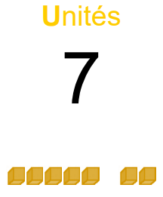
Activités ritualisées
Je créé le nombre 156 avec le calepin des nombres
J’ajoute 1 au chiffre des unités

Slide 37
Activités ritualisées
Je créé le nombre 156 avec le calepin des nombres
Que se passe-t-il si j’ajoute 10 ?

Slide 38
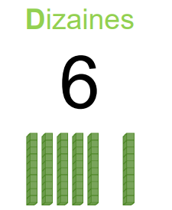
Activités ritualisées
Je créé le nombre 156 avec le calepin des nombres
J’ajoute 1 au chiffre des dizaines

Slide 39
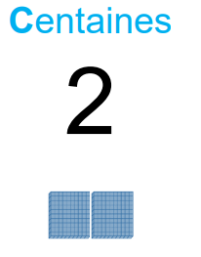
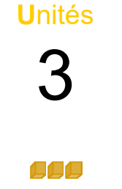
Activités ritualisées
Je créé le nombre 203 avec le calepin des nombres
Quel nombre est-ce que j’obtiens si j’ajoute 10 ?

Slide 40
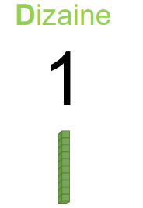
Activités ritualisées
Je créé le nombre 203 avec le calepin des nombres
J’ajoute 1 au chiffre des dizaines !

Slide 41
Activités ritualisées
Je créé le nombre 203 avec le calepin des nombres
Quel nombre est-ce que j’obtiens si j’ajoute une unité?

Slide 42
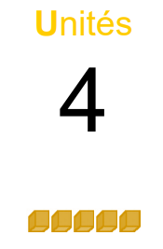
Activités ritualisées
Je créé le nombre 203 avec le calepin des nombres
J’ajoute 1 au chiffre des unités !

Slide 43
Activités ritualisées
Je créé le nombre 203 avec le calepin des nombres
Quel nombre est-ce que j’obtiens si j’ajoute 10 ?

Slide 44
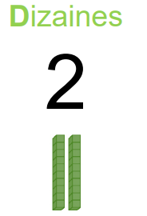
Activités ritualisées
Je créé le nombre 203 avec le calepin des nombres
J’ajoute 1 au chiffre des dizaines !

Slide 45

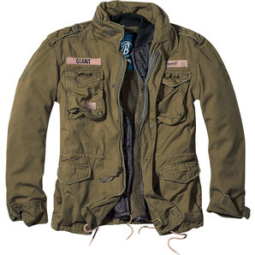
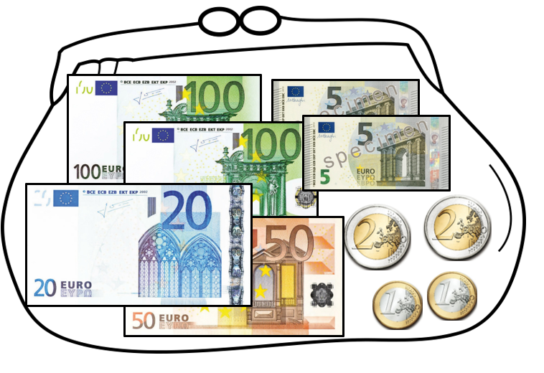
Calcul mental
Dessine l’argent que tu vas donner
pour acheter cet objet :
Trouver 17 avec:
116 €
Voici l’argent dont tu disposes

Slide 46
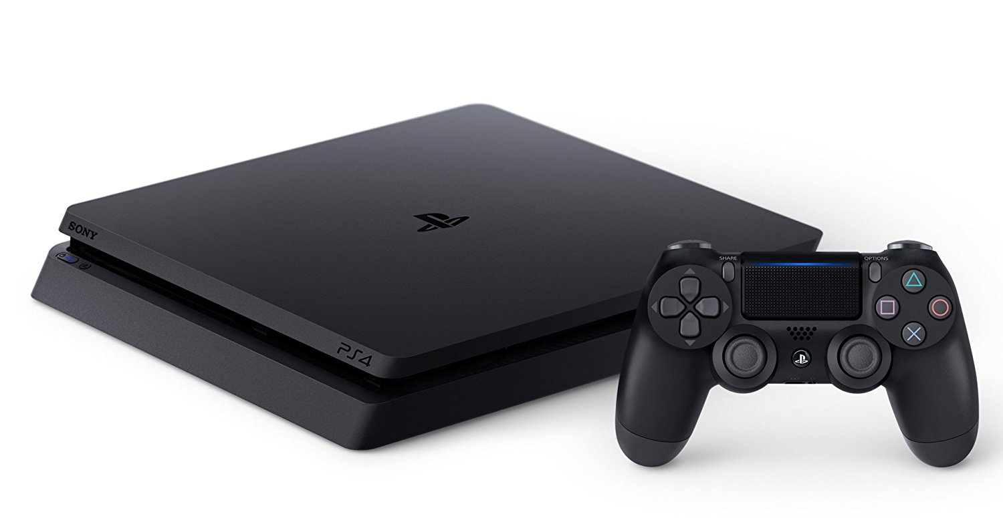
Calcul mental
Dessine l’argent que tu vas donner
pour acheter cet objet :
273 €
Voici l’argent dont tu disposes

Slide 47
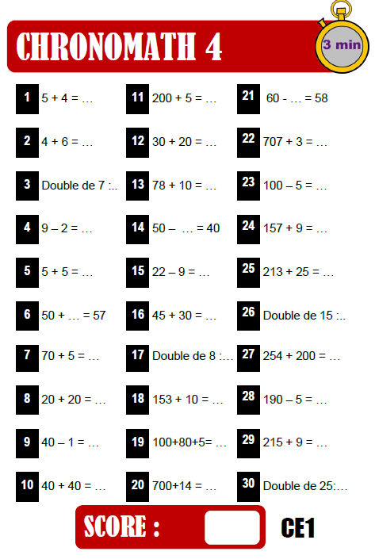
Calcul mental
p28

Slide 48
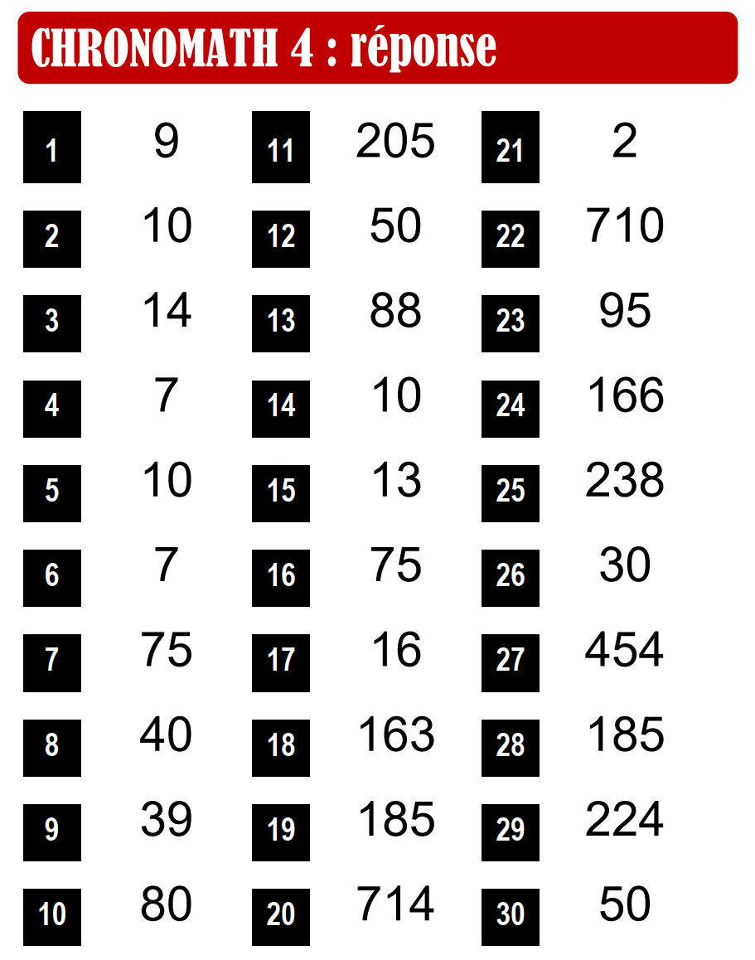
Calcul mental
p28

Slide 49

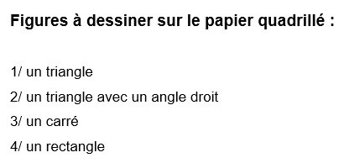
Apprentissage
p29

Slide 50
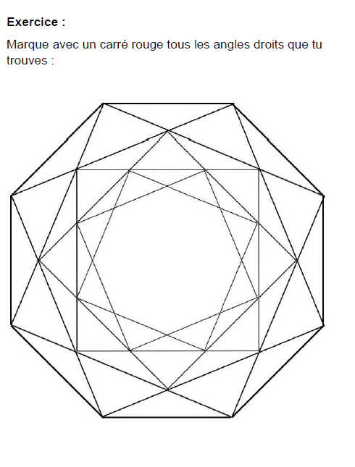
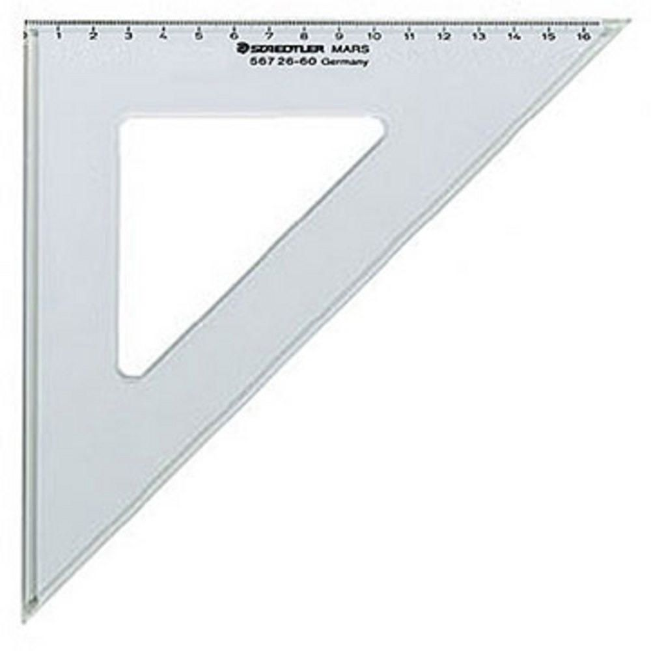
Apprentissage
p30

